Slide 1

测 你 妹
开发者:CNM Team
网址:www.cenimei.com

Slide 2

目录
产品介绍
使用截图
系统架构
后续研发
感谢

Slide 3
产品介绍
"测你妹"提供了最新鲜、最有趣、最准确的各类测试,是了解自己和他人的重要渠道。
每个人都想了解，你想了解自己，也想了解他人，但是怎样通过科学和客观的方式去了解自己或者是他人呢？那就不得不说，我们的“测你妹”了。"我们的测你妹"精选了最优秀、最准确的测试题目，是你轻松了解自己和他人。
我们"测你妹"和其他网站最大的区别也是我们的互动性强、娱乐性强等。
我们的“测你妹”，不仅能够偷偷地测试自己，你也可以在闲聊至于测试你的好友，并@他，把结果分享给他。于此同时也增进你们之间的感情。

Slide 4
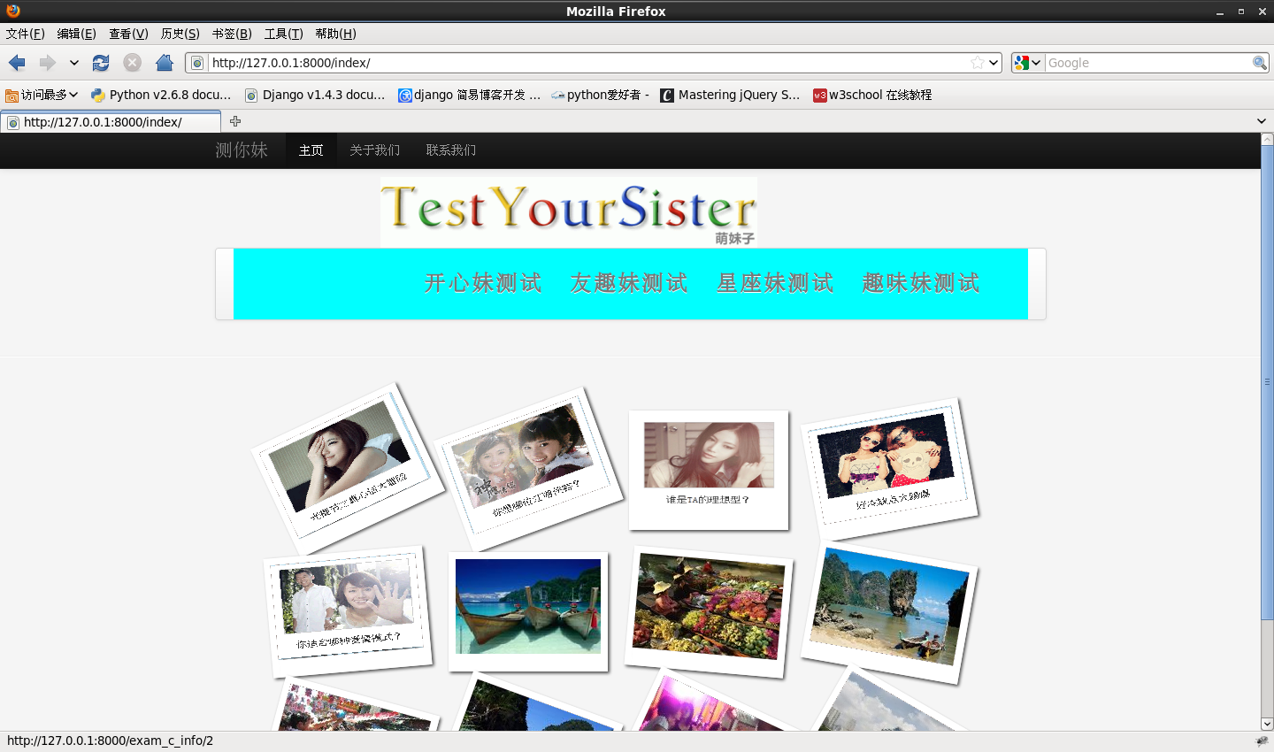
测你妹——主页

Slide 5
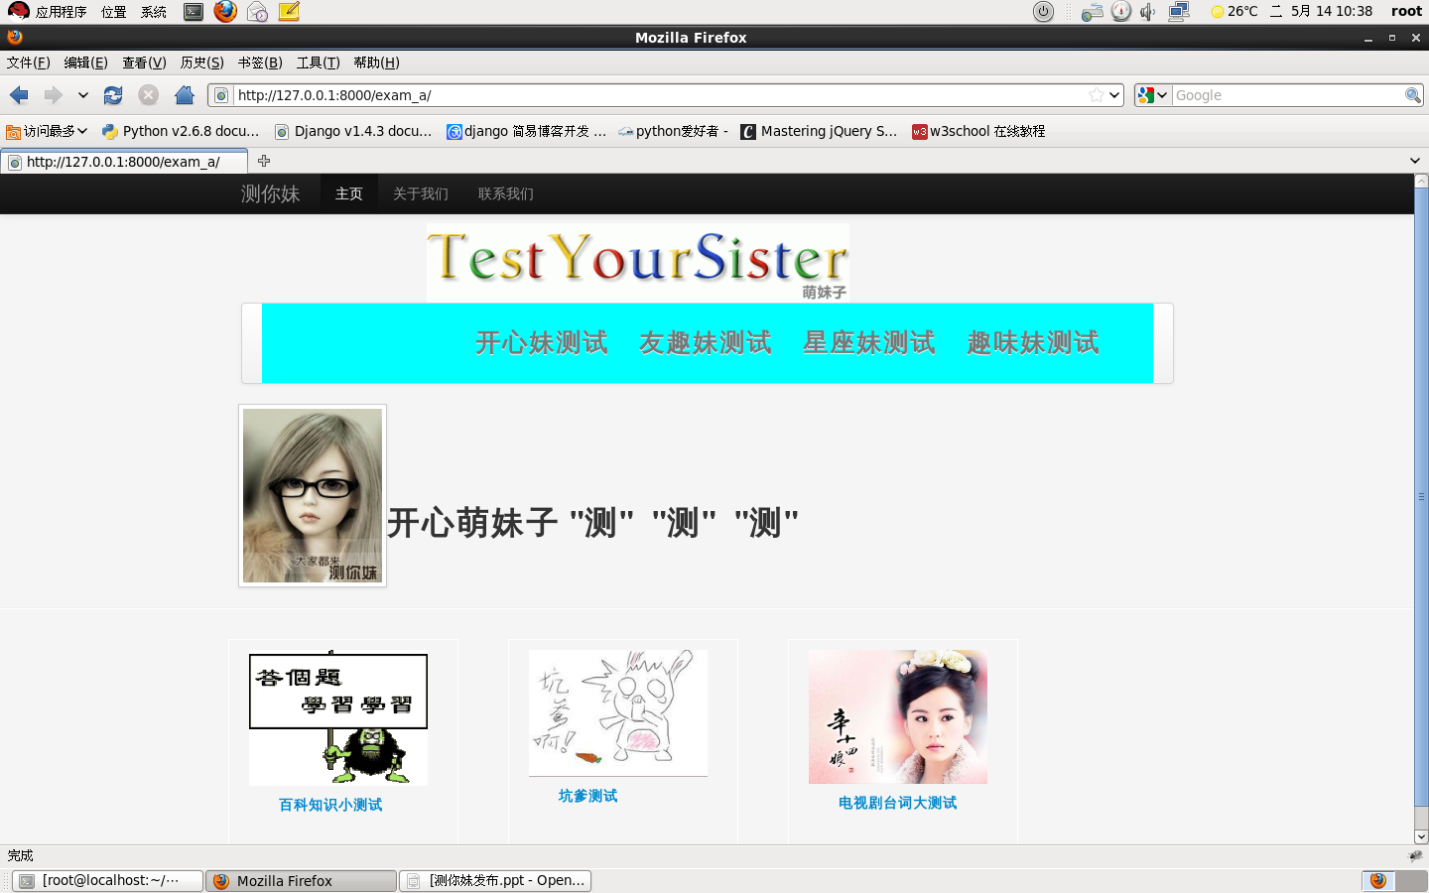
测你妹——开心妹测试

Slide 6
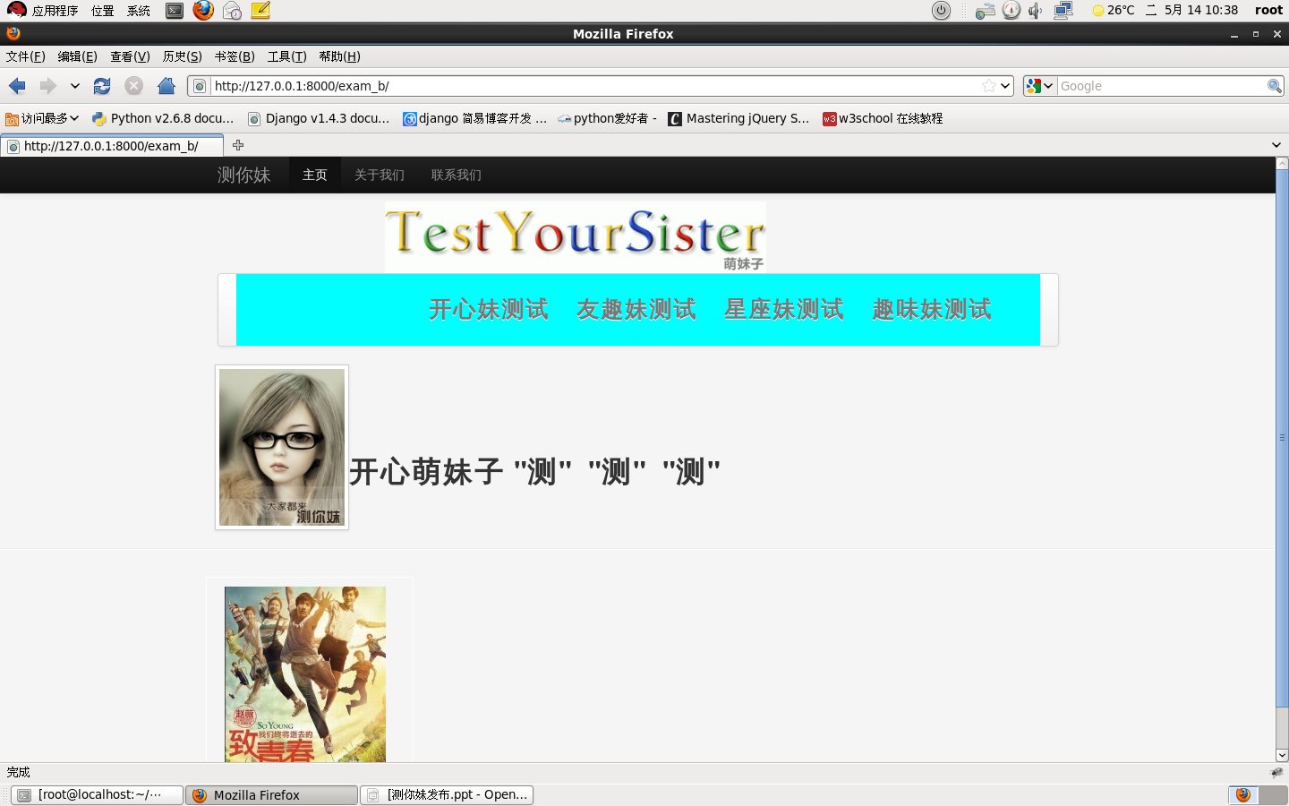
测你妹——友趣妹测试

Slide 7
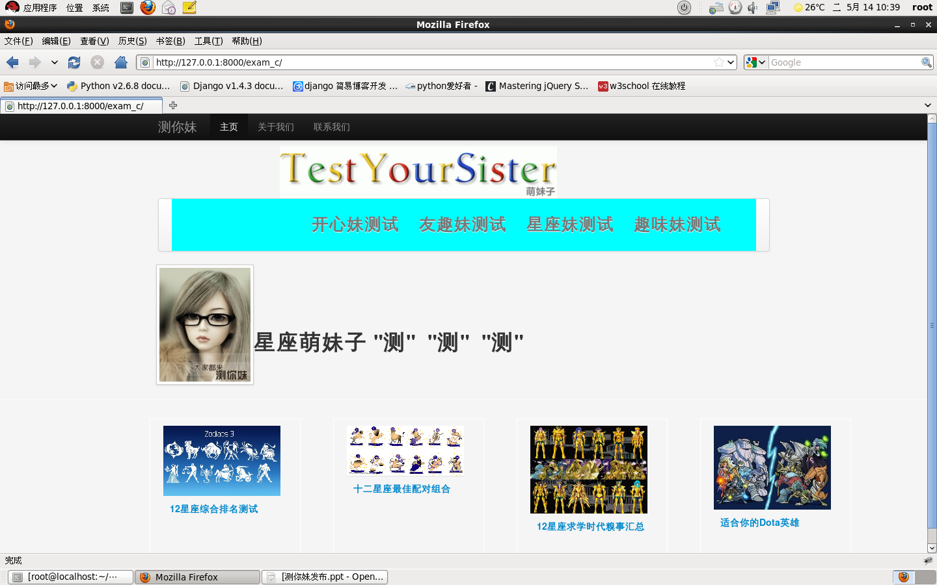
测你妹——星座妹测试

Slide 8
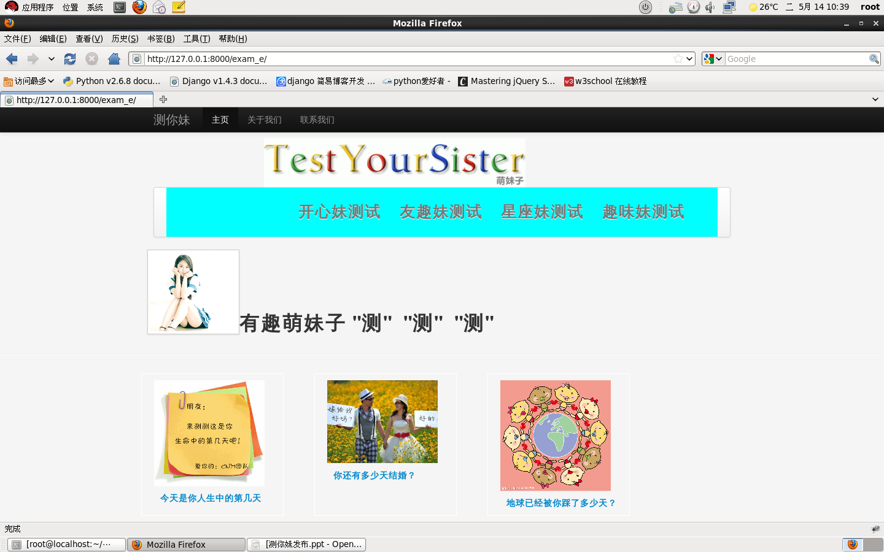
测你妹——趣味妹测试

Slide 9
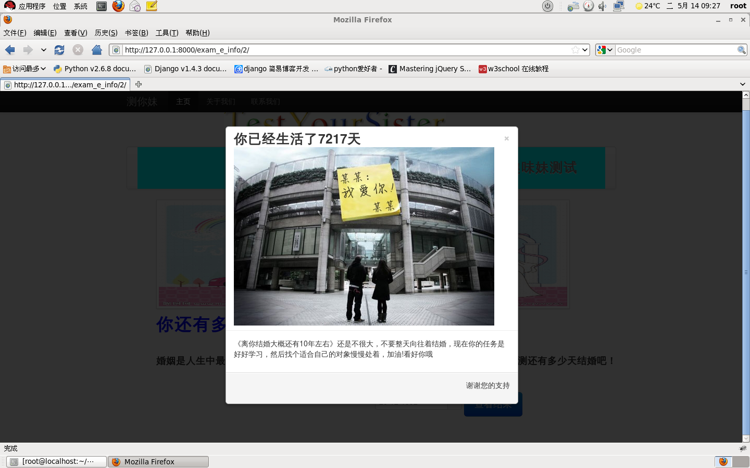
测你妹——某一测试效果图
测试效果图

Slide 10
系统架构
Django + Sqlite3 + API + SAE
  SAE：云计算平台
  Django：处理动态页面
  API:新浪微博开发平台API接口
  Sqlite3：数据存
前端技术：
Bootstrap + jQuery + json

Slide 11
架构图
浏览器
HTTP
SAE
静态页面
动态页面
Sqlite3
Django
API

Slide 12
后续研发
  计划推出测你妹2.0版本
  数据结构重新布局
  代码性能要进一步的提高
  功能还有界面都要更加人性化

Slide 13


